Slide 1
Jan Bradač, 8.a

Slide 2
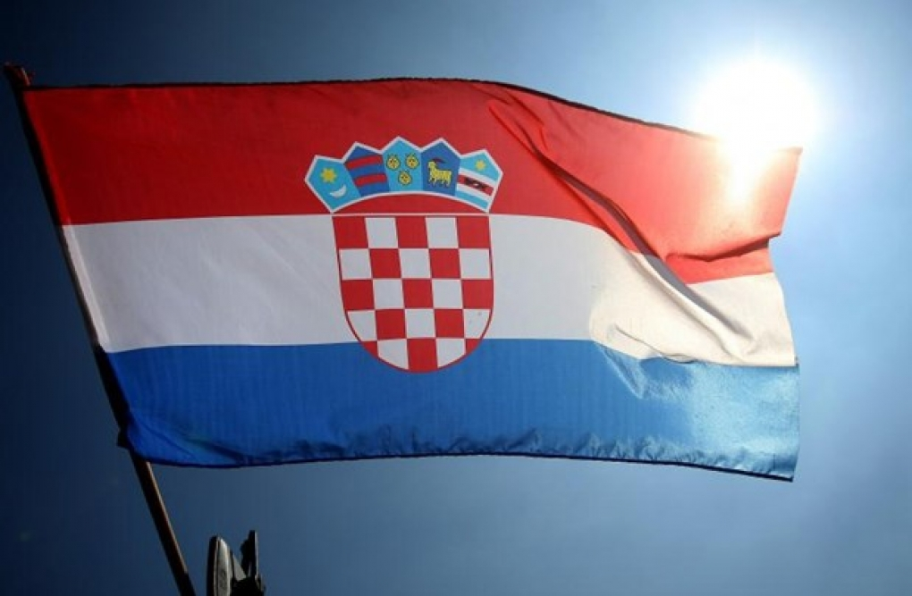
Kada se slavi i što je Dan neovisnosti?
Dan Neovisnosti Republike Hrvatske slavi se 8. listopada
U Republici Hrvatskoj 8. listopada je dan u znak sjećanja kad je Hrvatski sabor 1991. godine jednoglasno donio Odluku o raskidu svih državnopravnih veza Republike Hrvatske s ostalim republikama i pokrajinama SFRJ.

Slide 3
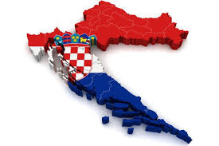
Odluka Hrvatskog Sabora
Hrvatski sabor u Odluci je naglasio i da „Republika Hrvatska ne priznaje valjanim niti jedan pravni akt bilo kojeg tijela koje nastupa u ime bivše federacije – SFRJ“. Na istoj saborskoj sjednici izglasano je i 15 zakona potrebnih za oživotvorenje samostalne i suverene Republike Hrvatske.

Slide 4
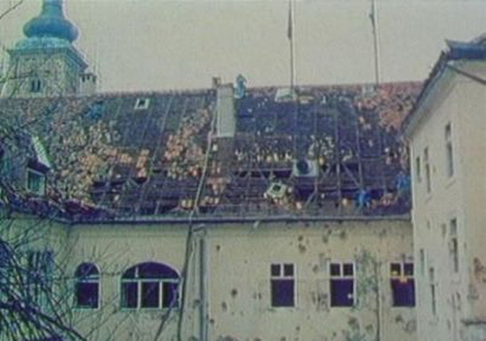
Kako je SFRJ pokušala spriječiti odvajanje Hrvatske?
Na hrvatsku Odluku o samostalnosti, zrakoplovi JNA bombardirali su 7. listopada 1991. povijesnu jezgru Zagreba i Banske dvore u kojima je bilo smješteno tadašnje državno vodstvo na čelu s predsjednikom dr. Franjom Tuđmanom.
Zbog tih okolnosti te mogućih novih zračnih napada na Zagreb, povijesna sjednica svih triju saborskih vijeća održana je 8. listopada 1991. godine u podrumskim prostorijama zgrade INA-e u Zagrebu.

Slide 5
HVALA NA POZORNOSTI!!

